Slide 1
エアロゾルによる地球温暖化・冷却化 デモンストレーション実験器
物理教育 第51巻 第1号(2003)
研究報告
川村 康文
1207069 柴崎 裕貴

Slide 2
0.背景
温室効果ガスによる地球温暖化の議論にあわせて大気エアロゾル粒子による温暖化・冷却化についての議論
エアロゾル粒子による地球の温暖化・冷却化をデモンストレーションする実験器を、環境教育教材として開発した。

Slide 3
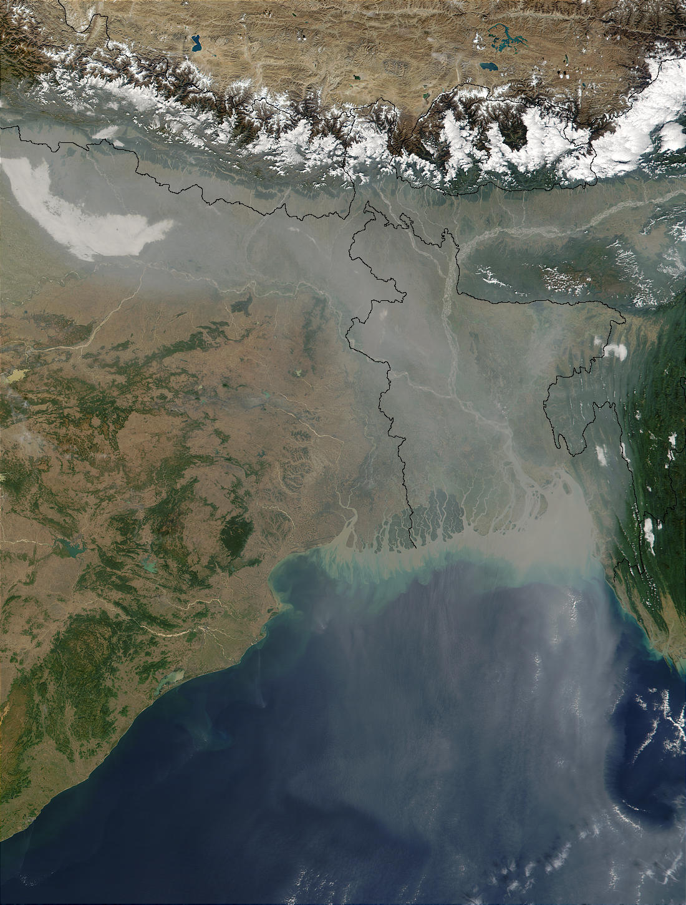
1. 目的
エアロゾルとは？
気体の中に微粒子が多数浮かんだ物質
エアロゾルの発生源
自然起源
海洋や土壌などから 例：黄砂
人為的起源
工場や自動車などから 例：灰や煤
自然起源放出時に粒子であるものを１次粒子と呼び、ガス状物質として放出され大気中で粒子に変化するものを２次粒子と呼ぶ

Slide 4
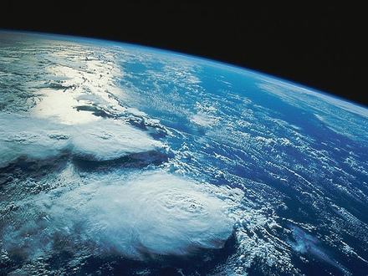
1. 目的
地球温暖化、冷却化への効果
直接効果
太陽光や地球からの放射熱が大気中のエアロゾルに散乱または吸収されることによる
間接効果
微粒子が雲の生成や分
布に関与し、雲のアルベド
を変化させる

Slide 5
1. 目的
直接効果に着目し、地球温暖化、冷却化をデモンストレーションする実験教材の開発
温暖化：黒色系のエアロゾル粒子として黒色炭素
冷却化：白色系のデモンストレーションとして
硫酸カルシウム

Slide 6
2.実験器材
・デジタル粉塵計（日本カノマックス社製散乱式高感度デジタル粉塵計MODEL3421)
・粒径分布、結晶の撮影（KEYENCE製デジタルHDマイクロスコープVH-7000)
・放射強度測定(マキ製作所多目的分光放射計MRS7000)

Slide 7
3.実験方法
エアロゾルによる地球温暖化・冷却化デモンストレーション実験器での温暖化・冷却化の計測
地球モデルに空気とエアロゾル粒子を入れて30秒ごとにデジタル温度計で地球モデル内の温度計測する。
デジタル粉塵計
濃度測定は、エアロゾル粒子を浮遊させた地球モデル内部の気体を粉塵計に導入して測定を行った。

Slide 8
3.実験方法
粒径分布および結晶の撮影
KEYENCE製のデジタルHDマイクロスコープVH-7000を用いて、粒径分布を調べた。また、これを用いて、結晶の撮影を行った。
多目的分光放射計での放射強度の計測
多目的分光放射計でハロゲンランプ1個の放射強度を測定する。

Slide 9
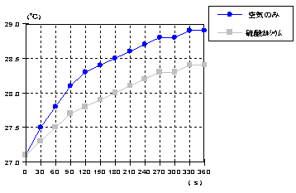
4.実験結果
4.1 硝酸カルシウムを用いた場合
白色系のエアロゾルとして硫酸カルシウムを封入した。
4.1.1 冷却化実験
室温26.7℃
エアロゾル濃度46.6μg/㎥
白色系のエアロゾルにより地球の冷却化が生じていることをデモンストレーションの形で示すことができた。

Slide 10
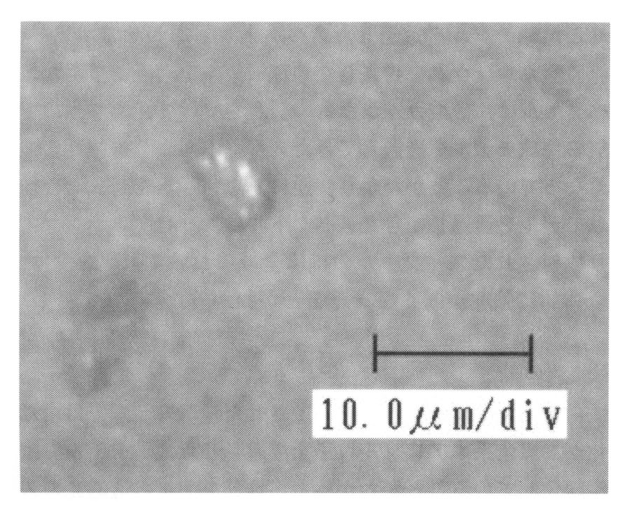
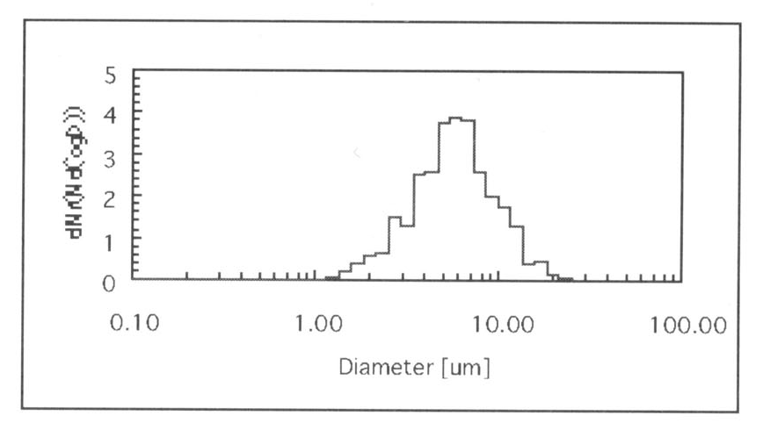
4.実験結果
4.1.2 硫酸カルシウムの粒径の分布および結晶の写真

Slide 11
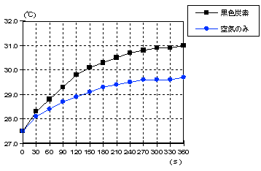
4.実験結果
4.2 硝酸カルシウムを用いた場合
黒色系のエアロゾルとして黒色炭素を封入した。
4.2.1 温暖化実験
室温27.0℃
エアロゾル濃度565 μg/㎥
黒色系のエアロゾルにより地球の温暖化が生じていることをデモンストレーションの形で示すことができた。

Slide 12
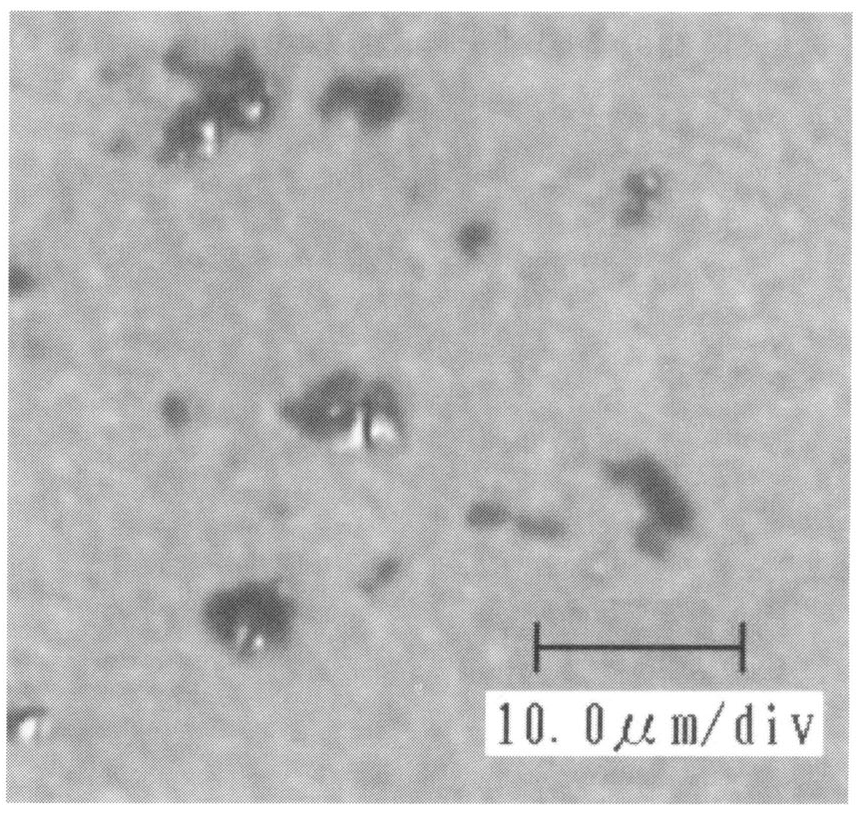
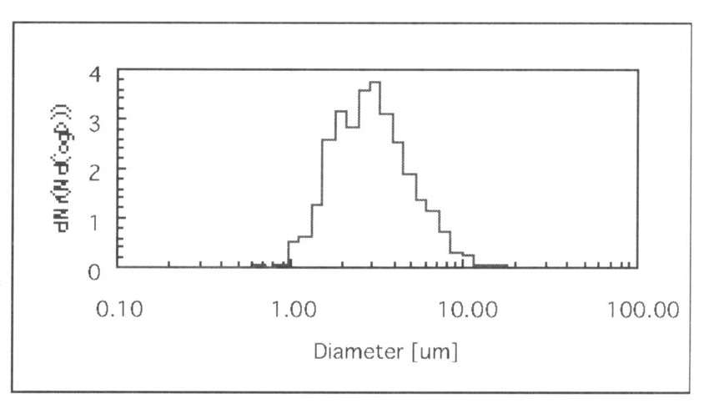
4.実験結果
4.2.2 硫酸カルシウムの粒径の分布および結晶の写真

Slide 13
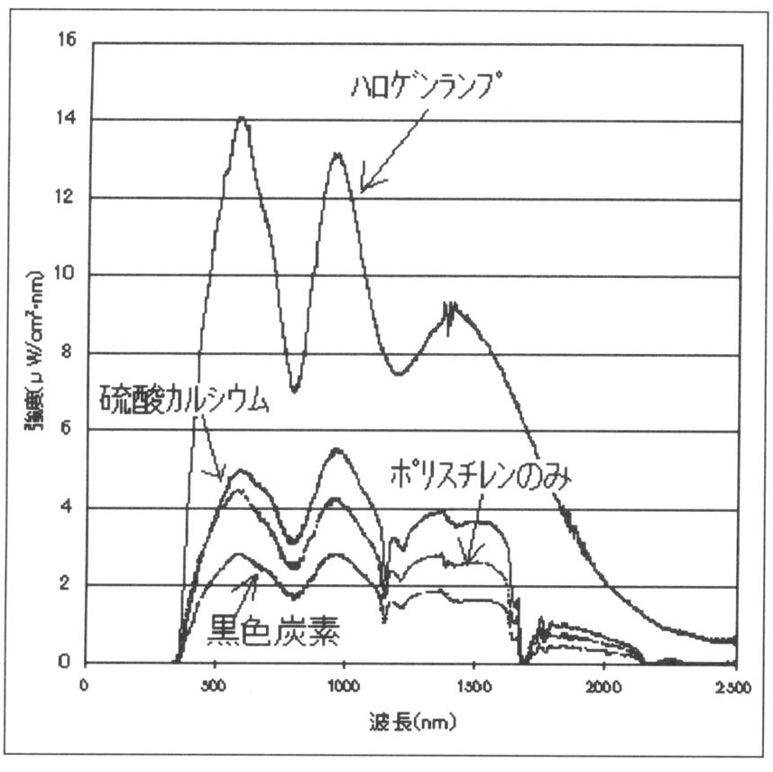
4.実験結果
4.3 エアロゾル粒子による光の散乱・光の吸収
硫酸カルシウムを封入した地球モデルを透過してきたスペクトルは強度が強くなっていることがわかる。
黒色炭素を封入した地球モデルを透過してきたスペクトルは全体的に強度が弱くなっていることがわかる。

Slide 14
5.考察
白色系エアロゾル粒子を浮遊させた地球モデルでは冷却化が黒色系エアロゾル粒子を浮遊させた地球モデルでは温暖化が観察できた。
スペクトル強度の分析より前者は光の散乱により冷却化し、後者では光の吸収により温暖化することがわかった。
デモンストレーション実験に適した教育用実験器であることを確認できた

Slide 15
5.この論文を読んで感じたこと
・地球温暖化を考える実験として有用であると感じた。
・温暖化ではなく冷却化も感がられることで生徒により深く環境問題を考えさせることができるのではないかと感じた。
・環境問題を題材にして生徒に科学への興味・関心を高めることができるのではないかと感じた。
・装置は温室効果ガスなど他での利用が可能だと思った。
・装置が少し大がかりなので出しにくくないかと感じた。

Slide 16
6.考えてもらいたいこと
問.地球温暖化や環境問題について生徒にどのような教育や取り組みをさせていけばいいか？

